Slide 1
مفاهیم، مبانی و اهداف تمرین

Slide 2
تعریف تمرین
تمرین ورزشی را فعالیتی با هدف می دانند که انجام آن موجب افزایش و توسعه توانایی یا آمادگی بدنی می شود با انجام تمرین های بدنی, ورزشکار قوی تر, سریعتر , روان تر و بادوام تر و تواناتر می شود.
تمرين فرايندي منظم و سازمان يافته است كه طي آن تمرينات ورزشي به صورت مكرر ، تدريجي و فزاينده انجام مي شود و توانايي فرد را براي رسيدن به عملكردي مطلوب و بهينه افزايش مي دهد .
اهداف تمرین :
اهداف كلي تمرين عبارتند از :
1 - رشد جسماني و همه جانبه : توسعه قدرت ، استقامت ، سرعت ، انعطاف پذيري ....
2 - رشد جسماني ويژه ورزش
- عوامل تكنيكي
- عوامل تاكتيكي
- جنبه هاي روانشناختي
- قابليت تيمي
- عوامل مربوط به سلامتي
- پيش گيري از آسيب ديدگي

Slide 3
انواع برنامه های تمرینی
برنامه استراتژیک (8 تا 10 سال)
برنامه طولانی مدت ( 2 تا 4 سال ، آمادگی برای المپیک)
برنامه سالانه Annual Training Plane Annual Training Plane ))
مرحله انتقال ( خارج از فصل )
مرحله آمادگي
مرحله رقابت

Slide 4
طرح جلسه تمرين
طرح جلسه تمرين از 3 قسمت تشكيل شده است :
1) گرم كردن : گرم كردن بدن دو قسمت دارد: الف- عمومي ب- اختصاصي.
گرم كردن بدن فاكتور بسيار مهمي برای افزايش و بهبود عملكرد مي باشد و يكي از فاكتورهای مهم برای جلوگيری از آسيب های ورزشي است و همينطور گرم كردن موجب اجرای بهتر فعاليت ورزشي مي شود.
2 ) تمرين اصلي (بدنسازی، مرور تمرينات تاكتيكي، تمرینات ویژه رشته ورزشی)
3) سرد كردن در تمرين اصلي يكسری بدنسازیها را مي توان در اول فعاليت ورزشي انجام داد و يكسری را در انتهای فعاليت يعني وقتيكه خسته شده ايم مي توان انجام داد.
تمرينهای تكنيكي با سيستم عصبي ارتباط مستقيم دارد، پس بهتر است در ابتدای فعاليت انجام بدهيم

Slide 5
اصول ده گانه تمرین
1- اصل اضافه بار: اصل FIIT
توالي Frequency : تعداد
شدت Intensity
مدت Time
نوع Type

Slide 6
اصل اضافه بار
مثال)در تمرين با وزنه ها(: 20 بار يك وزنه را بالا مي بريم و شدت آن مثال با 40 %قدرت است و مدت اجرا مثال در 6 ثانيه بازو را جمع و 6 ثانيه بازو را باز مي كنيم و نوع يعني وزنه زدن با بازو، وبرای افزايش اضافه بار يك يا دو فاكتور را بهتر است تغيير بدهيم.
پس اصل اضافه بار 4 فاكتور فوق قابل تغيير است يعني با تغيير هر كدام از اينها ما مي توانيم اصل اضافه بار را اعمال كنيم. در خصوص اضافه بار بايد گفت كه :
اگر هدف ورزشكار قدرت عضلانی بالا باشد بايد شدت را افزايش دهد و توالي را ثابت نگهدارد،
ولي اگر افزايش سرعت است بايد توالي را افزايش دهد و شدت را ثابت نگهدارد.

Slide 7
اصول ده گانه تمرین
2- اصل ویژگی تمرین
اختصاصي بودن دستگاههای انرژی: سيستمهای هوازی ، انرژی مورد نياز را برای فعاليتهای بلند مدت و برای فعاليتهای كوتاه مدت از طريق غير هوازی و توليد اسيد الكتيك ميباشد.
اختصاصي بودن شيوه تمرين: مثالَ تمرين با توپ است يا بدون توپ است يا در آب است يا بدون آب است.
اختصاصي بودن الگوهای حركتي و گروههای عضلانی مثلا پرتاب كردن، پرتاب نيزه، اسپك زدن در واليبال، پرتاب ديسك و... مفيد است.

Slide 8
اصول ده گانه تمرین
3- ويژگي تمرينات : برای هر هدف ورزشي بايد تمرينات مربوطه را انجام دهیم.
4- مقاومت فزاينده : بايد بتدريج فشارهای عضلانی را افزايش داد كه اگر افزايش بتدريج باشد ممكن است ورزشكار تمرين زده شود ويا آسيب ورزشي ببيند و برای فعاليت فزاينده بايستي برنامه ريزی دقيق و با حوصله انجام شود.
5- تنوع : تمرينات بايد متنوع باشد و بايد انواع تمرينات را انجام داد.
6- اعتدال : در انجام تمرينات نبايد زياده روی كرد و بايد اعتدال را رعايت كرد.

Slide 9
اصول ده گانه تمرین
7- تمرين دراز مدت : اگر ميخواهيم تطابق در بدن ايجاد شود حتماً بايد تمرينات را دراز مدت انجام بدهيم و حداقل بايد 3ماه ادامه دهيم و برای افزايش قدرت عضله حداقل بايد 12 ماه تمرينات ورزشي مرتب انجام داد، البته افزايش قدرت در 2 هفته اول نيز ديده ميشود كه اين مربوط به سيستم عصبي است.
8- برگشت پذيری : موقعي كه يك گاری به طرف بالا مي رود اگر نيروی جلو برنده از كار بيفتد گاری به سرعت به عقب برمي گردد و بدن نيز اين حالت را دارد كه اگر تمرينات قطع شود افت در بدن ايجاد خواهد شد.
9- تفاوتهای فردی: يعني با يك تمرين يكسان در دو نفر ممكن است نتيجه متفاوت را داشته باشيم يعني تمرينات ورزشي در تمام افراد يكسان نتيجه نخواهد داد.
10- انطباق: با هر وضعيتي كه تمرين مي شود، سازگاری ايجاد خواهد شد.

Slide 10
متغیرهای تمرین
الف. بار تمرین( load)
حجم ( بخش کمی فعالیت) شامل :
زمان یا مدت تمرین
مسافت پیموده شده یا وزنه جابجا شده
تکرارهای یک تمرین
شدت ( بخش کیفی فعالیت) : انجام کار بیشتر در زمان مشخص
ب- تواتر (frequency)
تعداد جلسات در هفته ( میکرو سیکل) معمولا 12-8 جلسه

Slide 11
چه موقع بايد حجم تمرين بالا باشد؟
در ورزشهاي استقامتي
در طي دوره هاي خارج از فصل مسابقه
در مرحله ابتداي يك دوره آمادگي عمومی
چه موقع بايد شدت تمرين بالا باشد؟
قبل از فصل مسابقات
در فصل رقابت
در توسعه قدرت و سرعت
در رقابتها و ورزشهاي پرتوان

Slide 12
حجم تمرین
هر قدر ورزشکار به سطح عملکرد بالاتری دست یابد، حجم کلی تمرین اهمیت بیشتری می یابد.
این متغیر برای رشته های ورزشی هوازی و نیز رشته هایی که به تکمیل مهارت های تکنیکی و تاکتیکی نیاز دارند اهمیت دارد.
- حجم تمرين بيانگرکميت تمرين است.
روش های تعيين حجم تمرين
* مدت تمرين – مانند بوکس ، کشتی ، جودو ، ژيمناستيک و ورزش های تيمی.
* مسافت پيموده شده – مانند دوها ، قايقرانی ، دوچرخه سواری واسکی.
* وزنه ی جابه جاشده– مانند وزنه برداری.
* تعداد تکرار های يک حرکت.

Slide 13
شدت تمرین
شدت بخش کیفی فعالیت ورزشکار در یک زمان معین است.
هر قدر مقدار کاری که ورزشکار در واحد زمان اجرا می کند بیشتر باشد، شدت تمرین بیشتر می شود.
نتیجه شدت تحریک های عصبی است که ورزشکار هنگام تمرین به کار می گیرد.
شدت یک تحریک عصبی به عوامل زیر بستگی دارد:
1) بار (واحد کیلوگرم)
2 ) سرعت اجرا (واحد متر بر ثانیه)
3 ) تغییر فاصله تمرین و استراحت بین تکرارها
در واقع شدت تمرین همان فشار روانی و فیزیکی یک تکلیف تمرینی است که با توجه به ویژگی های رشته ورزشی متغیر می باشد.

Slide 14
شدت تمرین
معیار شدت برای تمرین های سرعتی و قدرتی
شدت | درصد حداکثر عملکرد | شماره شدت
پایین | 50-30 | 1
زیر متوسط | 70-50 | 2
متوسط | 80-70 | 3
زیر بیشینه | 80-90 | 4
بیشینه | 90-100 | 5
فوق بیشینه | 100< | 6

Slide 15
شدت تمرین
شدت بيانگر کيفيت تمرين است.
تعيين شدت در تمرين مقاومتی
شدت بر اساس درصدی از يک تکرار بيشينه ( (1 RM تعيين می شود.
روش اول : روش تعيين تجربی RM1
روش دوم : با استفاده از فرمول
{ (0/0278* تعداد تکرارها) -1/0278 } / مقدار وزنه 1RM=

Slide 16
شدت تمرين
تعيين شدت در تمرين استقامتی
شدت بر اساس درصدی از ضربان قلب بيشينه (MHR )%تعيين می شود.
HRmax= 220-age %HRR= HRrest+%(HRmax – HRrest)
شدت تمرین بر اساس ضربان قلب
ضربان قلب در دقیقه | نوع شدت | میزان
150-120 | پایین | 1
170-150 | متوسط | 2
185-170 | بالا | 3
185< | بیشینه | 4

Slide 17
میزان درک فشار
.
شدت بار | امتیاز
بدون هیچ احساسی | 6
بسیار بسیار سبک | 7
بسیار سبک | 9
سبک | 11
کمی سنگین | 13
سنگین | 15
بسیار سنگین | 17
بسیار بسیار سنگین | 19

Slide 18
تراکم (فراوانی) تمرین
تعداد دفعاتی که ورزشکار محرک را در واحد زمان دریافت می کند.
ارتباط بین مرحله کار و استراحت را در تمرین بیان می کند و با واحد زمان تعریف می شود.
تراکم مناسب کارایی تمرین را تضمین می کند و از خستگی بحرانی و فرسودگی ورزشکار جلوگیری می کند.
فاصله استراحت بین دو جلسه تمرین به طور مستقیم به شدت و طول مدت هر جلساه تمرین بستگی دارد با این حال می تواند عامل هایی مانند عوامل زیر را در بر بگیرد:
1 ) وضعیت تمرینی ورزشکار
2 ) مرحله تمرین
3 ) ویژگی های رشته ورزشی
جلساتی که شدت تمرینی آنها بالاتر از حد بیشینه است برای بازگشت بهتر به وضعیت اولیه برای جلسه تمرین بعدی به استراحت بیشتری نیاز دارد.

Slide 19
پیچیدگی تمرین
میزان دشواری و پیچیدگی مهارت به هماهنگی نیاز دارد که باعث افزایش شدت تمرین می شود.
یک مهارت یا عامل تکنیکی پیچیده ممکن است که موجب مشکلات یادگیری و فشار زیاد به عضلات شود به ویژه در مرحله ای که هماهنگی عصبی عضلانی در سطح پایینی قرار دارد.
حجم، شدت و تراکم تمرین بر بار تمرینی ورزشکار تاثیر می گذارد.
این سه عامل مکمل یکدیگرند و تغییرات آن ها با توجه به توانایی های فردی، مرحله تمرینی و ... تعیین می شود.
تاکید بر یک عامل موجب افزایش فشار بر ورزشکار می شود.
برای مثال، اگر توسعه استقامت مد نظر است، بر حجم تمرین تمرکز می شود.

Slide 20
پیشرفت بار
بهبود عملکرد نتیجه مستقیم مقدار و کیفیت فعالیت است.
از مراحل اولیه تا سطح ورزشکار زبده، بار فعالیت در تمرین باید به تدریج و متناسب با قابلیت های فیزیولوژیک و روانشناختی فرد افزایش یابد.
در نتیجه تمرین، کارایی عملکرد بدن و سپس ظرفیت اجرای کار به تدریج در یک دوره بلند مدت افزایش می یابد.
اصل افزایش تدریجی بار، پایه و اساس تمرین های ورزشی را از یک دوره هفتگی تا یک دوره سالانه تشکیل می دهد.

Slide 21
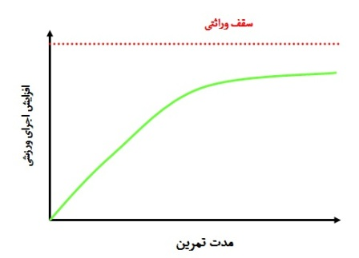
تمرینات دستگاه هوازی
انواع الگوها ی باردهی
باردهی يکنواخت يا استاندارد – استفاده از بار مشابه در طول سال
برای مثال، تعداد ساعت های تمرین در ورزشهای تیمی حدود 6 تا 12 ساعت در هفته ثابت می ماند.
نکات ضعف:
پیشرفت در مراحل اولیه تمرین
فیت در مرحله مسابقه
عدم بهبود اجرای ورزشی

Slide 22
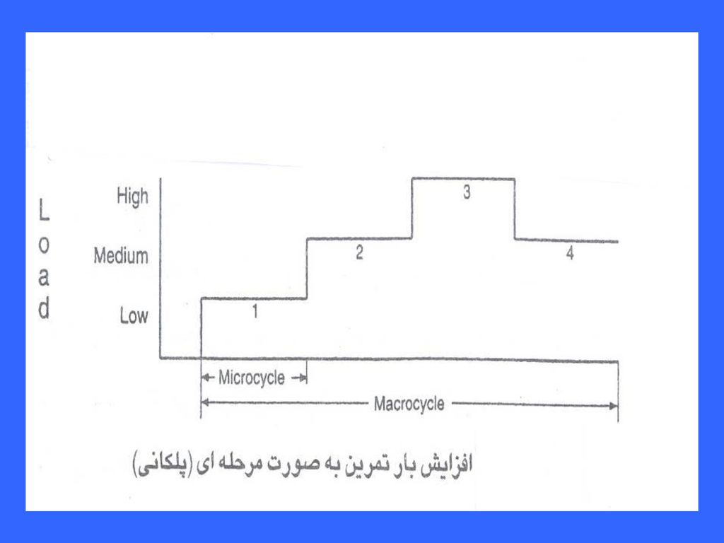
بار مرحله ای

Slide 23
افزایش بار از طریق موارد ذیل صورت می گیرد:
تعداد جلسات تمرین در هفته
مجموع ساعت های تمرین در هفته
مجموع تمرین ها، حرکات، مسافت و ... در هفته
تعداد جلسات تمرین شدید در هفته

Slide 24
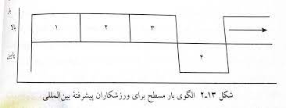
بار مسطح
برای ورزشکاران پیشرفته
سه مرحله اول دارای فشار، حجم و شدت بالایی است و پس از آن یک هفته بازسازی و استراحت.
برای مرحله آمادگی مناسب است.

